Slide 1
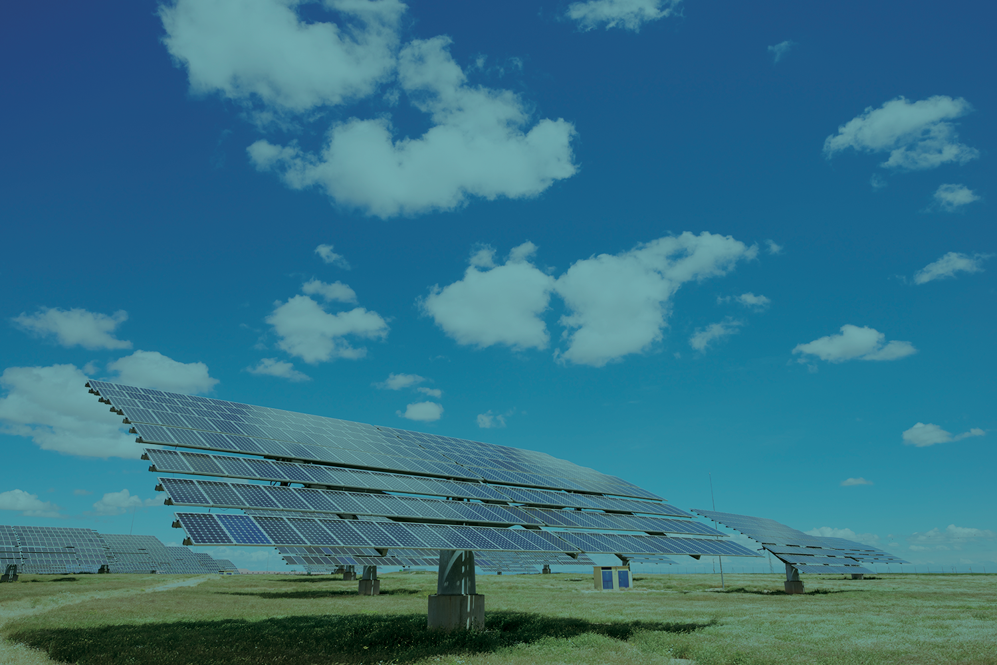


Solceller
Fremdeles et høyaktuelt fornybart alternativ
Torunn Kjeldstad, Senter for Materialvitenskap og Nanoteknologi
1. september 2015 kl. 15:15, Realfagsbiblioteket, Vilhelm Bjerknes’ hus

